Slide 1
资产云业务中台流程引擎部分设计
-- 提升资产管理业务搭建和管理的效率
汇报人：殷昱煜

Slide 2
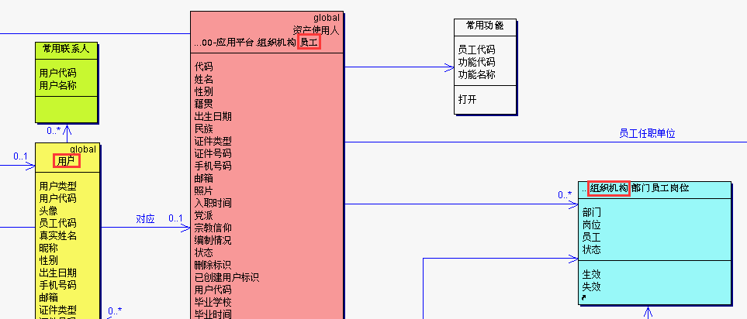
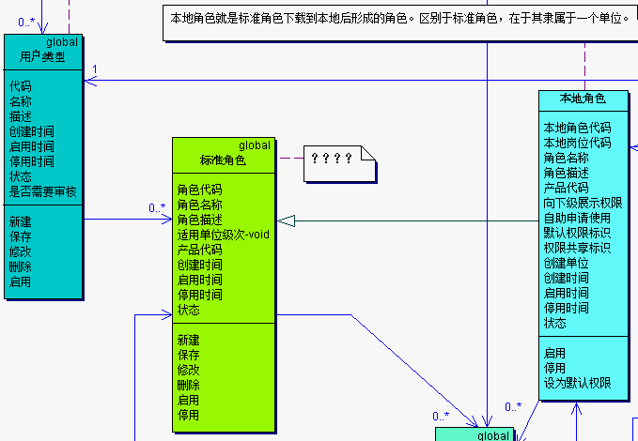
组织架构管理
舍弃Flowable的组织架构管理模块（逻辑简单，不符合资产云场景下的需求）
资产云组织架构体系 -> “用户-员工-组织机构-角色-资源（应用、表单、流程、报表、资产）-功能”
用户角色分为标准角色和本地角色两个层级

Slide 3





组织架构管理
从零搭建完备的资产云组织架构体系 -> “用户-员工-组织机构-角色-资源（应用、表单、流程、报表、资产）-功能”
已初步完成用户管理、角色管理、权限管理（视图权限）、系统资源的动态访问（前端菜单与导航栏）
用户管理
角色管理
资源管理
权限管理

Slide 4
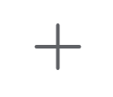

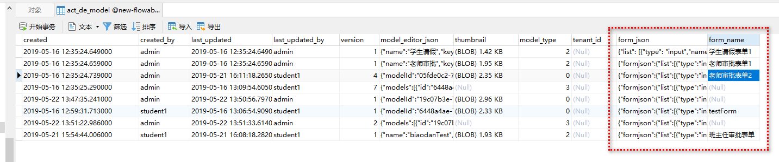
表单系统整合
业务逻辑上，初步完成新表单系统与Flowable流程模型的绑定，第三方表单数据以JSON格式存储在相应的数据库字段中
数据库中，流程模型表新加两个字段，分别用于存储表单名称和表单源数据

Slide 5
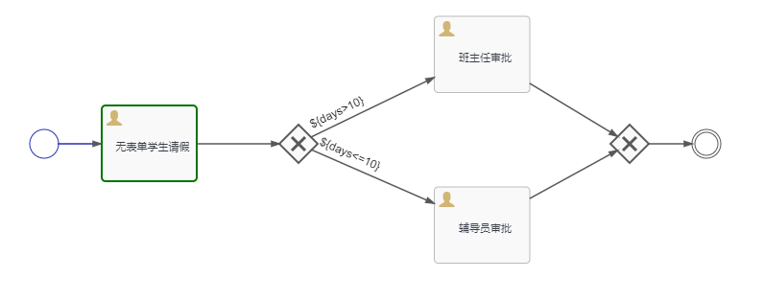
表单系统整合
Flowable和第三方表单系统vue-form-making的集成依赖Flowable原生表单系统，如互斥网关依旧是通过Flowable原生表单系统实现的，后续将去除所有流程模型组件对Flowable原生表单系统的依赖
新流程引擎已经可以初步运行简单的流程（如下是一个简单的学生请假流程）

Slide 6
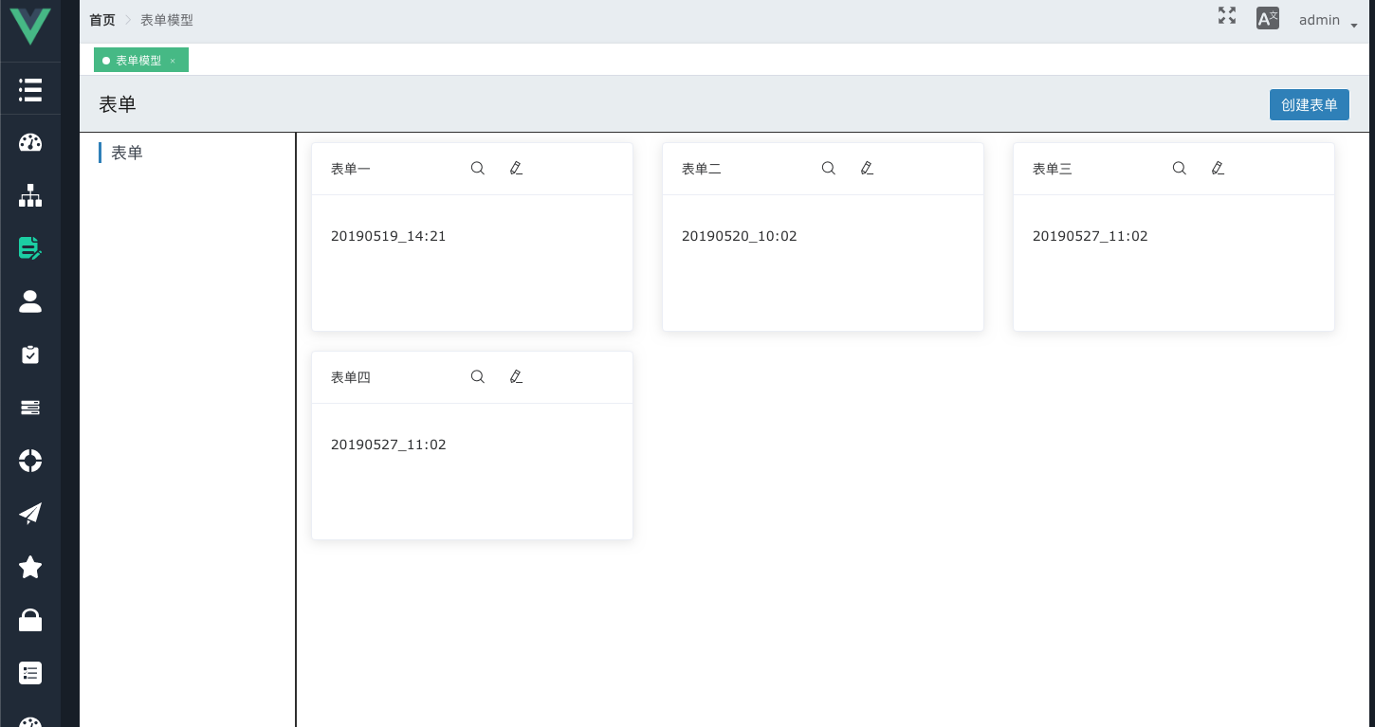
表单列表页面
点击左侧的表单模型：
1.每一个表单模型以卡片式展示。
2.每个卡片上可点击查看图标 或 修改图标 进行相应的操作。
3.在右侧可点击创建表单的按钮进入创建表单页面。
查看表单
修改表单

Slide 7
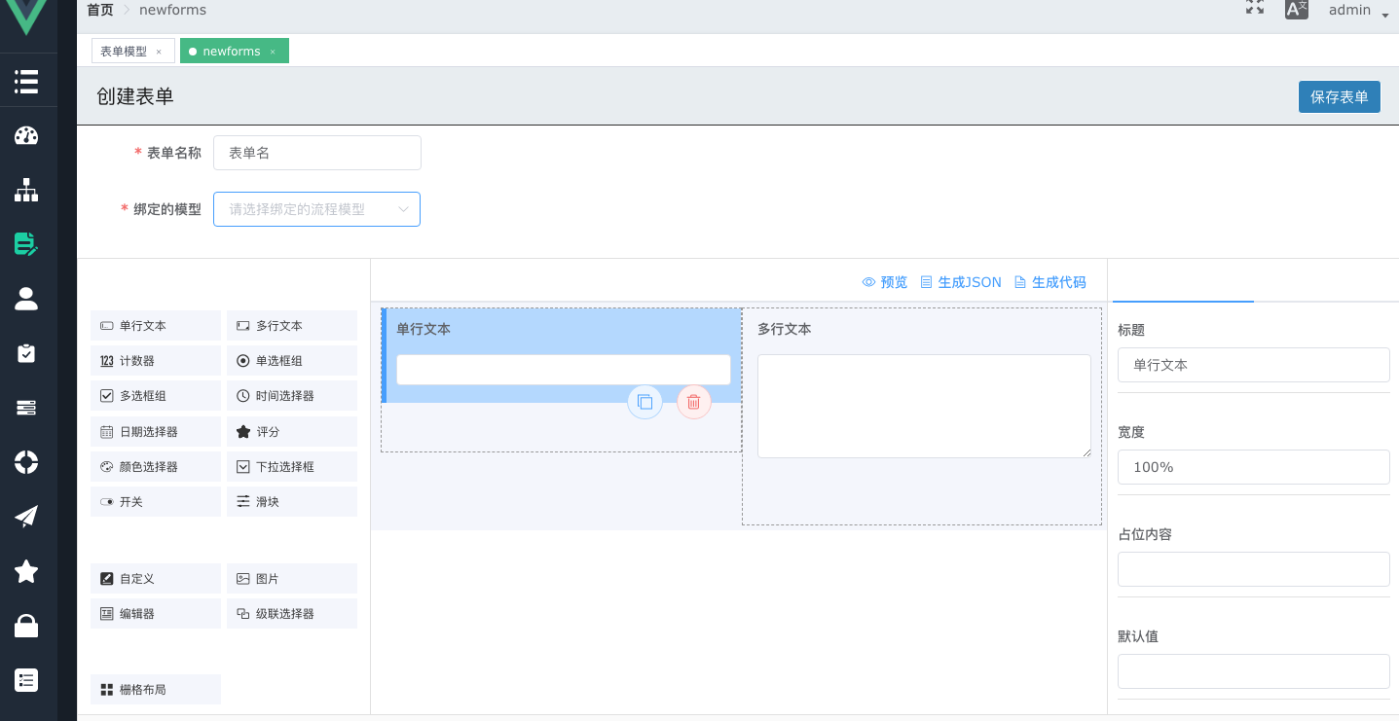
创建表单模型
点击创建表单后进入：
1.填写表单的名称
2.选择所要绑定的流程模型
3.下方进行设计表单
表单名称
绑定的流程模型

Slide 8
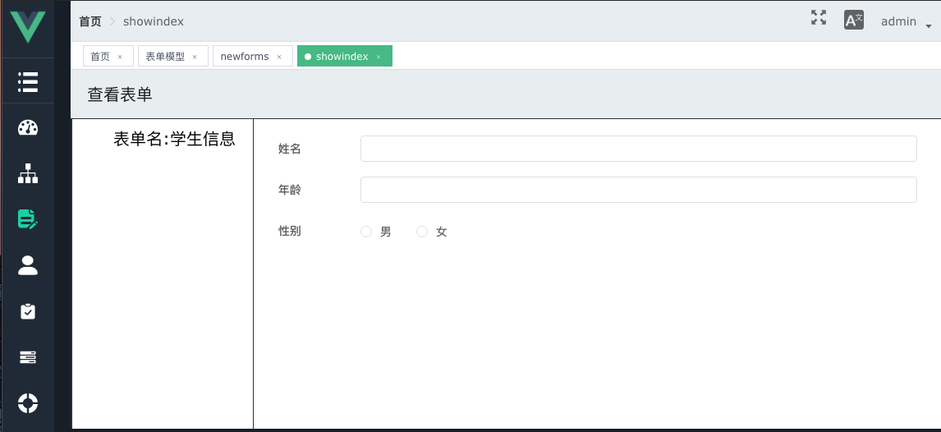
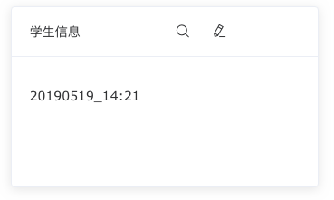
查看表单
点击表单模型卡片上的查看图标：
1.卡片上显示表单名称、最后更新时间
2.进入查看表单页面

Slide 9
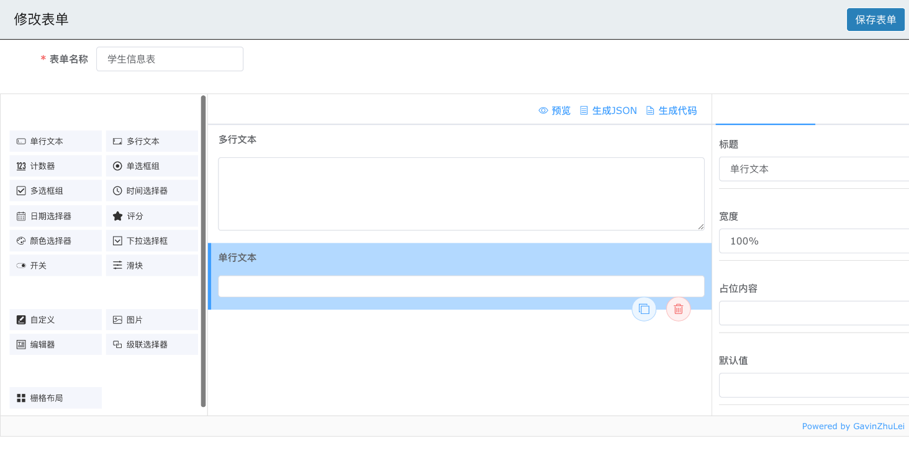
修改表单
点击表单模型卡片上的修改图标：
1.卡片上显示表单名称、最后更新时间
2.进入修改表单页面
3.修改页面不可更改表单的名称以及不再显示所绑定的流程模型

Slide 10
K_modes
K_modes算法
K-modes是数据挖掘中针对分类属性型数据进行聚类采用的方法，其算法思想比较简单，时间复杂度也比K-means等算法低。
设有N个样本，共有M个属性，均为离散的，对于聚类数目标K：
step1：随机确定k个聚类中心C1,C2...Ck，Ci是长度为M的向量，Ci=[C1i,C2i,...,CMi]
step2：对于样本xj(j=1,2,...,N)，分别比较其与k个中心之间的距离（这里的距离为不同属性值的个数，假如x1=[1,2,1,3],C1=[1,2,3,4]x1=[1,2,1,3],C1=[1,2,3,4]，那么x1与C1之间的距离为2）
step3：将xj划分到距离最小的簇，在全部的样本都被划分完毕之后，重新确定簇中心，向量Ci中的每一个分量都更新为簇i中的众数
step4：重复步骤二和三，直到总距离（各个簇中样本与各自簇中心距离之和）不再降低，返回最后的聚类结果

Slide 11
K_modes
K_modes实验：实验设置：共16w+数据，共层次迭代13次，最终形成九大类，结果抽样如下：
Group 1
|-- 单人床
Group 2
|-- 机器人应用工程系统
|-- 转动惯量测定仪
|-- 风力灭火机
|-- 切换器
|-- TCL电视机
|-- 微机
Group 3
|-- 西皮木椅
|-- 单人木质沙发
|-- 餐椅
|-- 办公椅
|-- 手持式匀浆机
|-- 三人木沙发（木纹）
|-- 惠普打印机
|-- 专用硬盘
|-- 惠普一体机
Group 4
|-- 油印机
|-- 电冰箱
Group 5
|-- 函数发生器
|-- 翠苑二区12幢308
|-- 衰减器
|-- 遥感影像处理及应用系统
|-- 柜式空调机
|-- 普通纸传真机
|-- 定制货架重型货架
|-- 海尔壁挂式空调
|-- 数量测后千分表
|-- 空调
Group 6
|-- 标准工业DCS控制柜
|-- 微型计算机
|-- 便携式无线话筒
|-- 彩色电视机
Group 7
|-- 铁皮柜
|-- 超低噪声前置放大器（进口）
|-- 精密微型小钻床
|-- 会客椅
|-- 椭圆机
Group 8
|-- 安博安全检查工具
|-- 单人皮沙发
|-- 功放
|-- 空气去湿机
|-- 柜式空调机
|-- 投影仪升降台
Group 9
|-- 光纤交换机
|-- 弯管麻椅
|-- 松下高速扫描仪
|-- 联想台式机
|-- 云存储

Slide 12
层次聚类
资产固有属性爬虫
针对资产数据中资产固有属性少的特征，我们准备以爬虫的方式去补齐这些特征项，下面是我们爬取的资产的一些固有属性。从下面两个资产的属性来看，我们发现不同种类资产的固有属性千差万别，无法统一，暂时也没想到什么办法将这些属性加到聚类特征中去，故暂时没有利用这些属性特征。
方玻璃茶几
消火栓泵
型号： P5-024
材质： 金属
风格： 简约现代
形状： 方形
尺寸： 0.6m以下0.6m(含)-0.8m(不含)
0.8m(含)-1m(不含)
1m(含)-1.2m(不含)
1.2m以上
安装方式：组装
颜色分类：长110CM宽60CM高45CM黑底
材质： 铸铁
驱动方式：电动
颜色分类：此价格不含运费不含税
销售方式：厂家直销

Slide 13
后续工作
继续进行组织架构管理模块的迭代，完成对应用、流程、表单、报表等资源的动态管理
打通 “用户-员工-组织架构-角色-资源-功能”的复杂逻辑
继续进行表单系统的迭代，完全剔除对Flowable原生表单系统的依赖。
对Flowable流程执行模块进行重构：
逻辑上，该模块与其它模块存在较多关联（组织架构、表单）；
功能上，牵涉到组织架构变更、表单读写权限、流程流转规则等等。
重构工作量大，将是下一阶段的重点工作。

